Slide 1

SQL Server 2005系统管理与应用开发

Slide 2
《SQL Server 2005系统管理与应用开发》视频培训课程
第3讲：安装SQL Server 2005

Slide 3
第3讲：安装SQL Server 2005
（1）安装前的准备
  根据环境选择SQL Server 2005版本（Windows Server 2003+企业版 Windows XP Professional+开发版）；
  正确配置网络环境，确保网络畅通（服务器和客户机的IP地址配置正确并连通）；
  确保计算机的最低硬件需求、软件需求和网络需求。

Slide 4
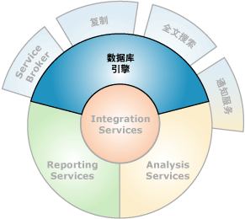
第3讲：安装SQL Server 2005
（2）选择SQL Server 2005安装组件

Slide 5
第3讲：安装SQL Server 2005
通常情况下，SQL Server 2005服务器需要：
  数据库引擎（Database Services，包括主服务和代理服务）；
  复制；
  集成服务（SSIS）；
  集成管理工具。

